Slide 1
如何計算模型參數量
黃志勝 (Tommy Huang)
義隆電子 人工智慧研發部
國立陽明交通大學 AI學院 合聘助理教授
國立台北科技大學 電資學院合聘助理教授
Notes:
台中教育大學 20200513

Slide 2
Introduction
一般在學神經網路都只記模型結構，但從不去考慮為什麼模型參數會這麼多。
一般想法: 層數多、filter數多參數就越多，計算量就越多。
深度學習發展層數越來越多，但參數越來越少，計算量越來越少。
此份講義只會說明如何計算參數量。

Slide 3
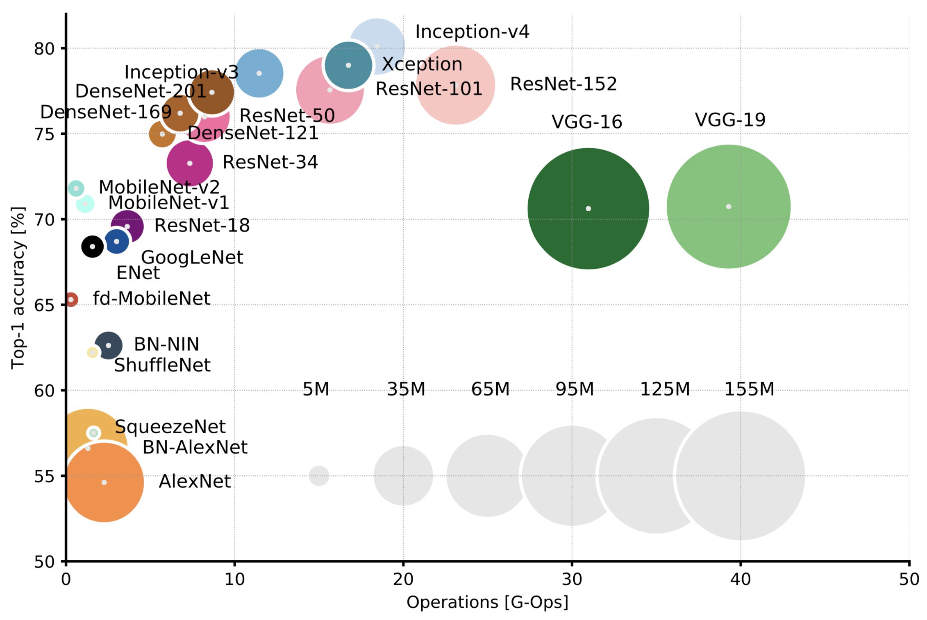
Top1 vs. operations, size & parameters

Slide 4
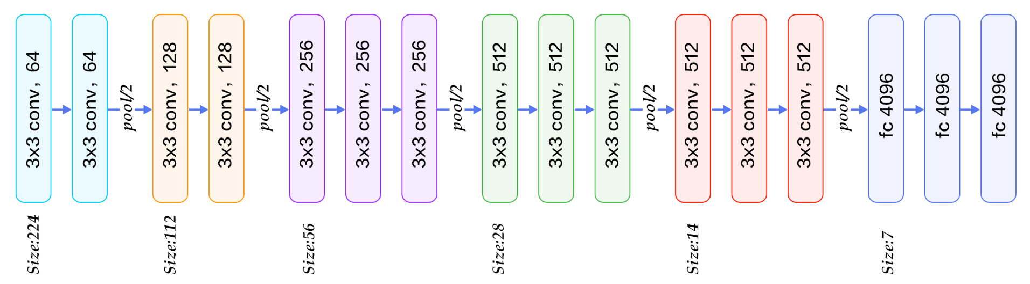
VGG

Slide 5
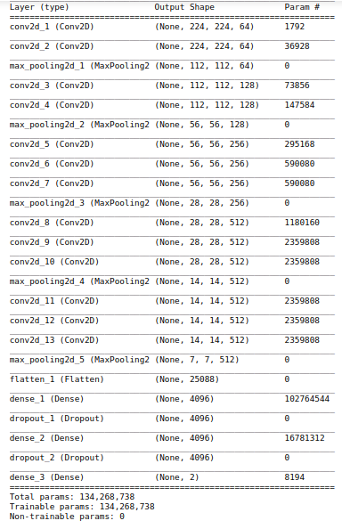
Parameter count

Slide 6
Parameter count
3x3x3
3*3*3*64=1728
k1
Bias term:
1728+64=1792
k2
…
k64
Input image
224*224*3
Kernel map/ filter
3x3 (64)

Slide 7
Parameter count
同學練習
Notes:
3*3*64*64+64

Slide 8

計算一下Trainable parameter
Notes:
Reference: https://www.facebook.com/aiacademy.tw/photos/a.1284109768357464/2061270967308003/?type=3&theater

Slide 9
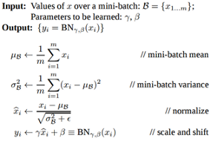
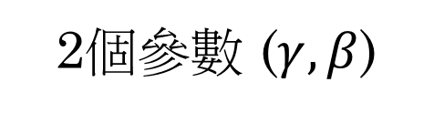
Batch Normalization
2個參數 ($γ,β$)
所以filter 數量設定多少，參數就是filter數*2

Slide 10
Q & A

